Slide 1
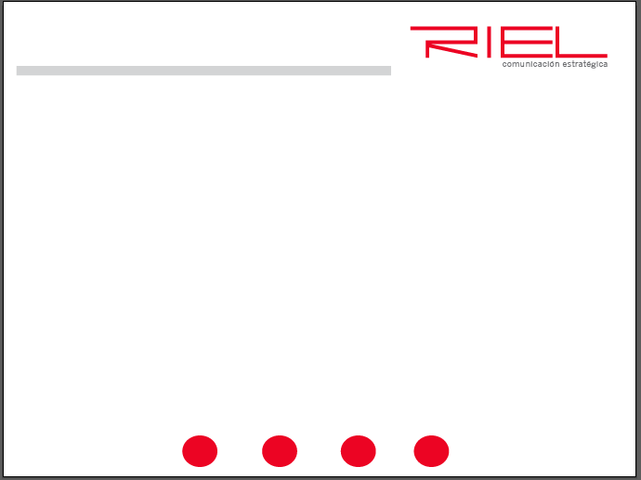
INTEGRANTES
Beatriz Arianna Zuñiga Moran
Ximena Romero Perera
Jessica Guzmán
Cristina Gómez

Slide 2
Misión
Ser guía ofreciendo soluciones por medio de una asesoría que ayude a fortalecer todos los procesos de comunicación, a través de estrategias innovadoras.

Slide 3
Visión
Al 2018 ser la consultora mas reconocida en todo México por la calidad, responsabilidad social e innovación en la aplicación de sus estrategias

Slide 4
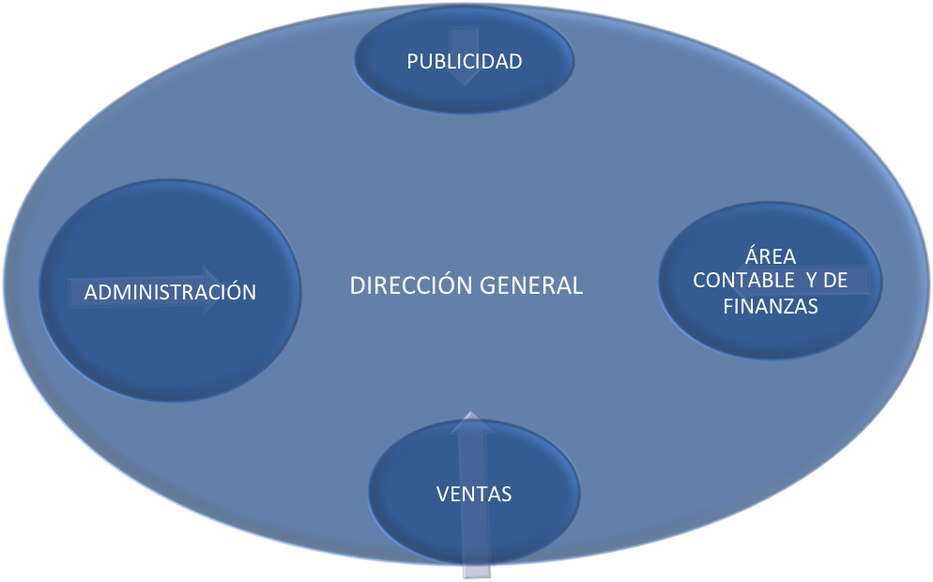
Organigrama

Slide 5
Valores
COMPROMISO: cumplimos con nuestras obligaciones, con lo que se nos ha propuesto. Para que exista compromiso se necesita de conocimiento y somos una empresa que realmente está comprometida con lo que hace y actuamos para alcanzar los objetivos
OPTIMISMO: nos caracterizamos por confiar en que el futuro sea favorable por lo que afrontamos las dificultades con buen ánimo y perseverancia

Slide 6
FORTALEZA: somos capaces de soportar o vencer los obstáculos que se van apareciendo y mantenemos nuestra integridad logrando que cada vez seamos más poderosas y resistentes.
DEDICACION: somos firmes en alcanzar nuestros objetivos. Ser dedicados significa querer algo que nos auto proponemos y así cada vez motivamos más esa virtud que es la perseverancia

Slide 7
Credo
En “RIEL” creemos que se puede mejorar la eficacia de una empresa, creemos que toda empresa necesita avances un impulso, riel es ese impulso, riel es ese impulso que te ayudara a mejorar aspectos de tu empresa.

Slide 8
Lema
Guiando tu camino

Slide 9
Ritos y rituales
La interacción entre el “RIEL” y una llanta es indispensable
Rito: Tener comunicación e interacción
Ritual: En “RIEL” creemos que la comunicación es esencial para que las cosas funciones por lo tanto
un día al mes es dedicado para hablar de los objetivos logrados, los objetivos a futuro y las áreas de oportunidad en las que se puede trabajar con los distintos públicos de la organización.

Slide 10
Mito
Una viernes 13 se le aparecio a ximena a las doce de la noche es fantasma de la sed de trabajo y desde ahí las puertas de “RIEL” nunca se cierran

Slide 11
Justificación del Nombre
Se denomina riel a la herramienta sobre la cual se desplazan algunos transportes, los rieles disponen una parte fundamental de las vías y actúan como soporte. Las organizaciones necesitan también este soporte que guie a esta hacia los objetivos planteados. Es aquí cuando se puede apreciar la importancia de contar con una estrategia de comunicación, riel en este caso permitan emprender y consolidar organizaciones.

Slide 12
A que nos dedicamos
Somos el soporte que va a guiar a las demás empresas a tener una identidad, a tener un mejor posicionamiento y ser el conductor que va a guiarlos a un destino específico. Nuestras áreas de especialización incluyen la investigación de mercado la solución creativa de problemas comunicativos internos de una organización, a través de estrategias innovadoras y recomendaciones viables para aumentar la productividad buscamos soluciones originales, factibles y queremos cambios que mejoren el rendimiento de las empresas y al mismo tiempo se haga más interesante el trabajo del personal

Slide 13
A que nos dedicamos
Nos caracterizamos por la experiencia e imparcialidad, contamos con una gran experiencia laboral y un gran sentido de responsabilidad, disciplina y creemos que todos los días se aprende algo y tenemos el firme compromiso de brindar siempre la mejor atención y dar los mejores resultados.

Slide 14
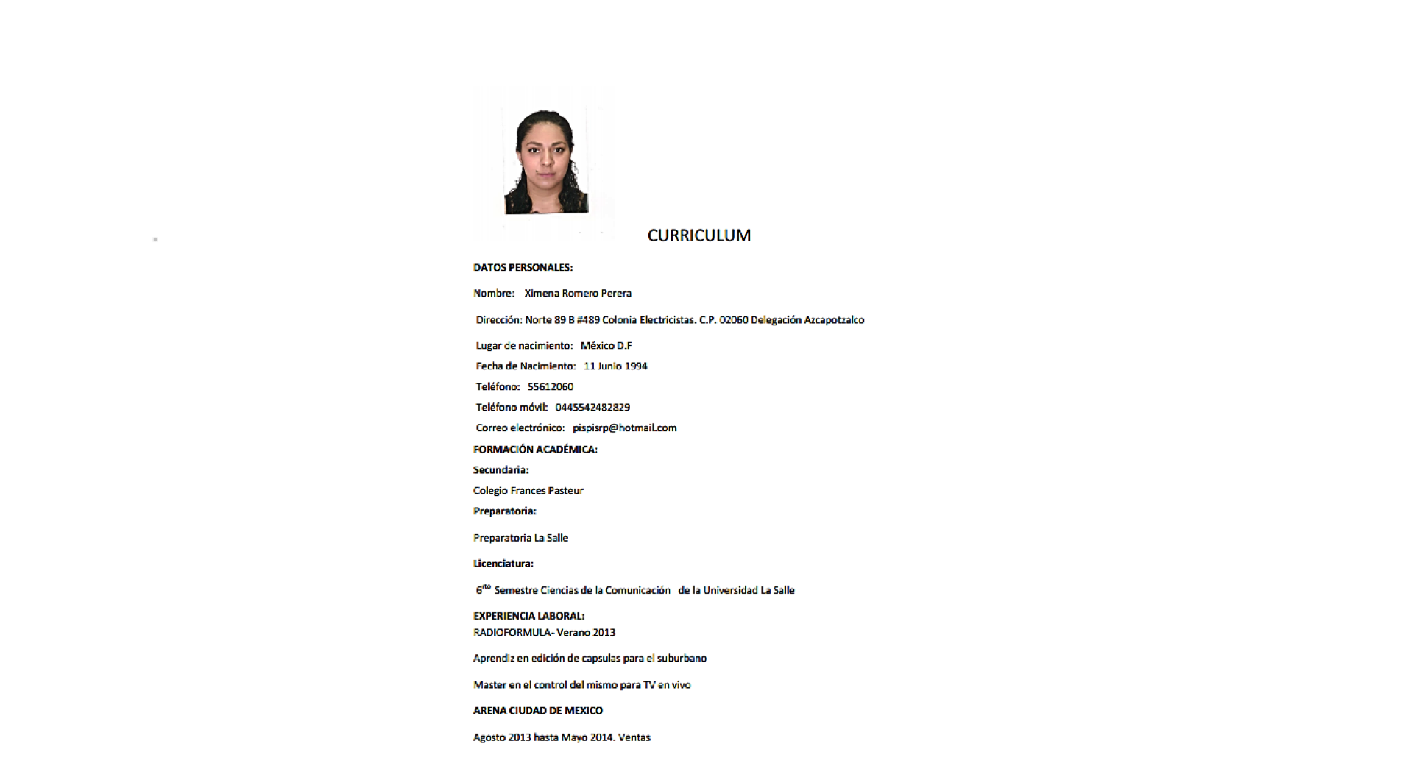

Slide 15
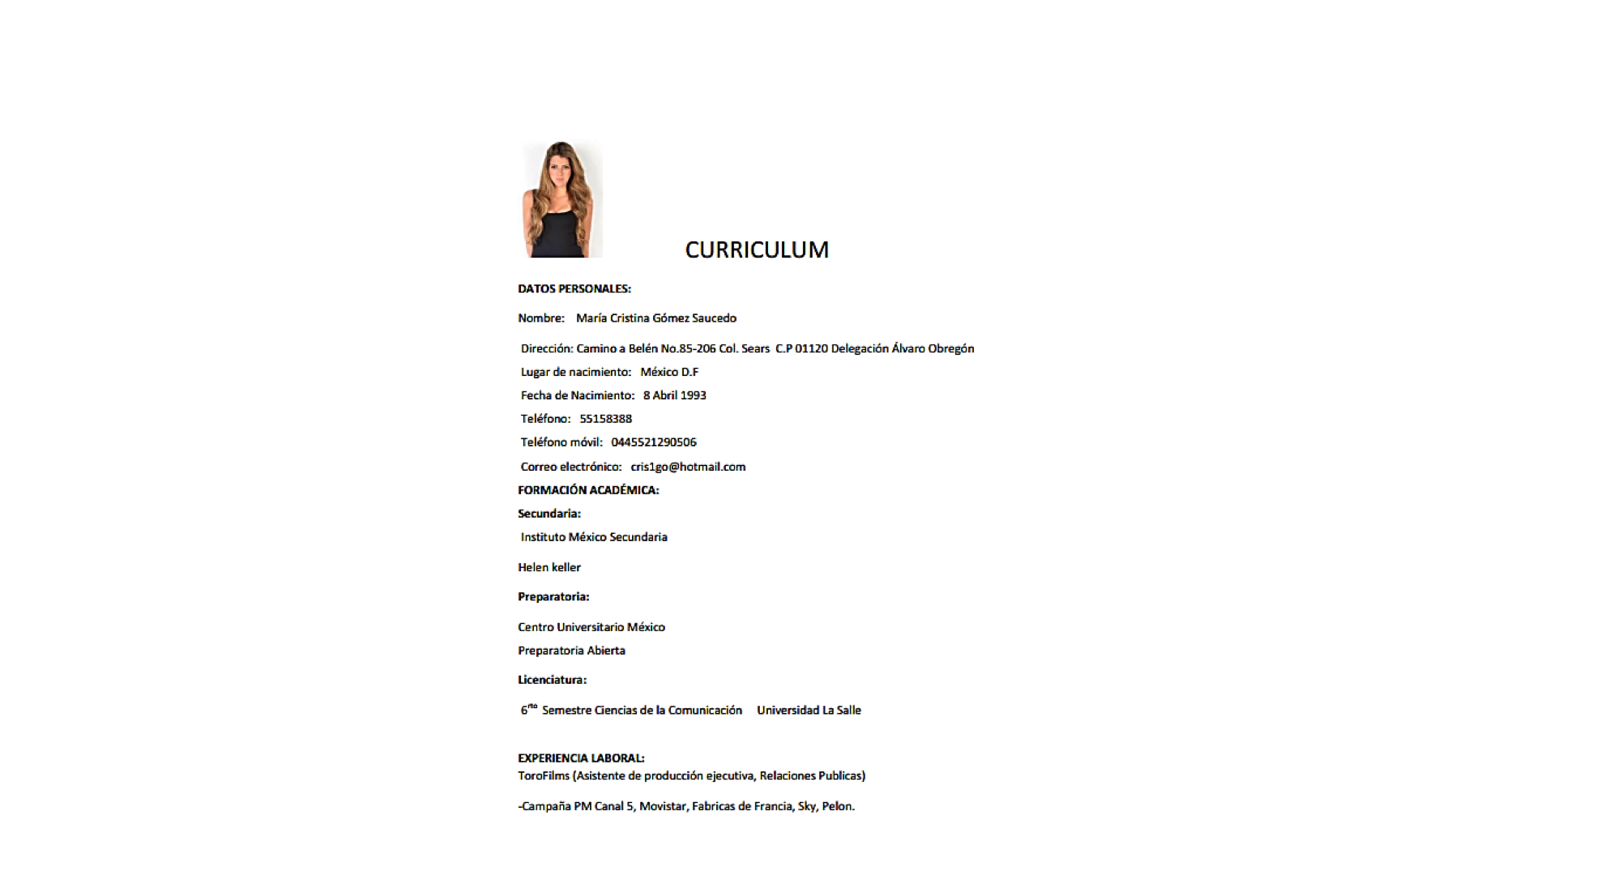

Slide 16
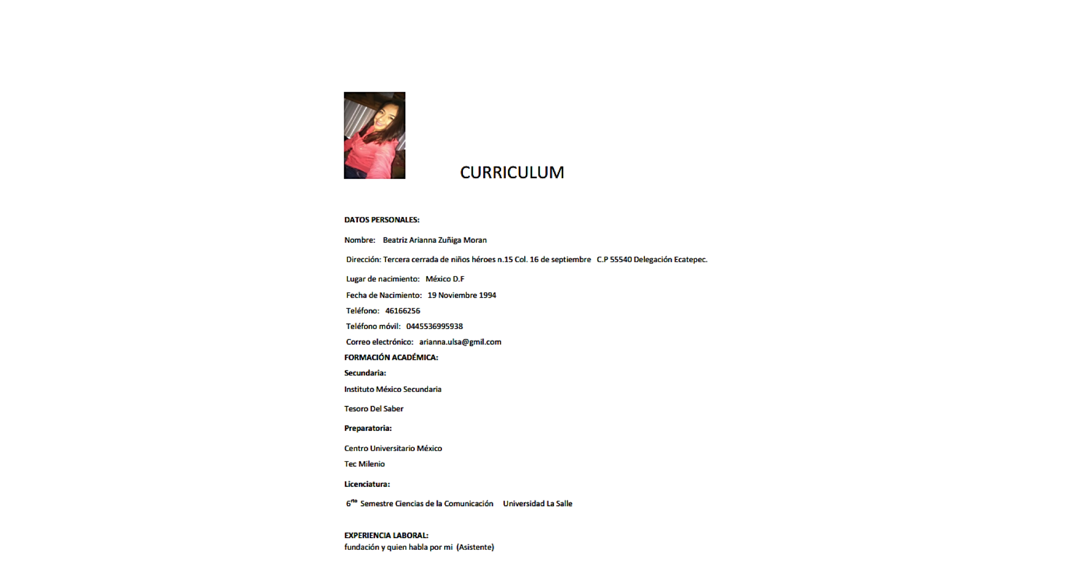

Slide 17
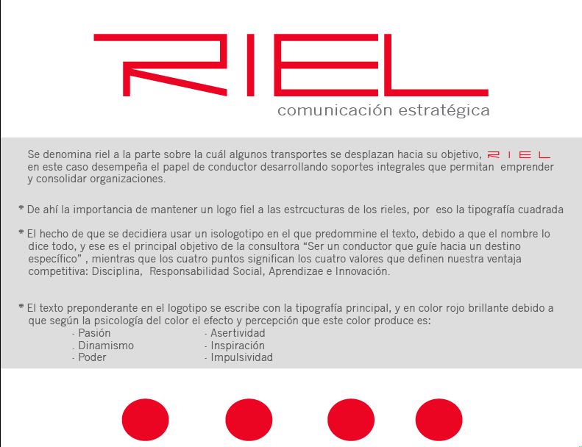
Logo

Slide 18
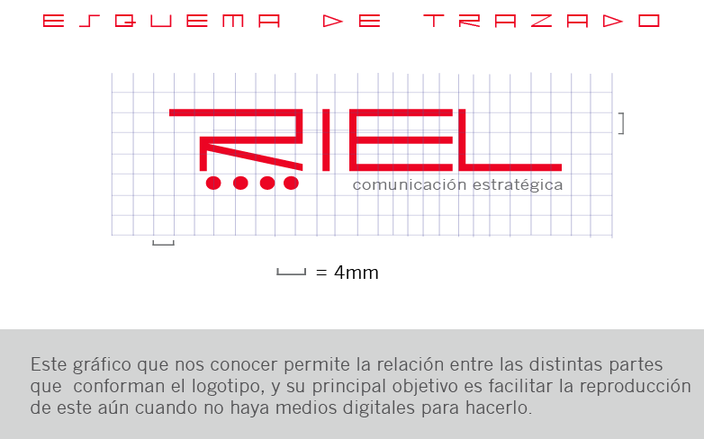
Trazo del logotipo

Slide 19
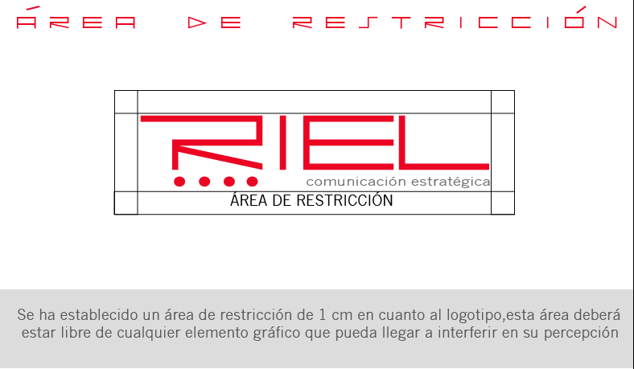
Área de restricción

Slide 20
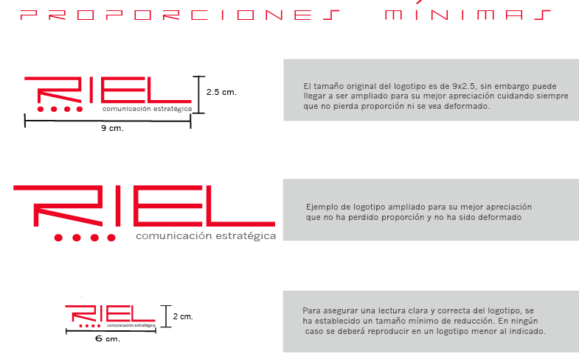
Proporción mínima

Slide 21
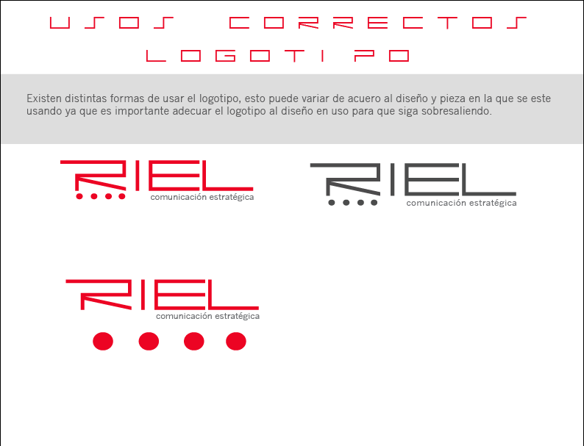
Uso correcto

Slide 22
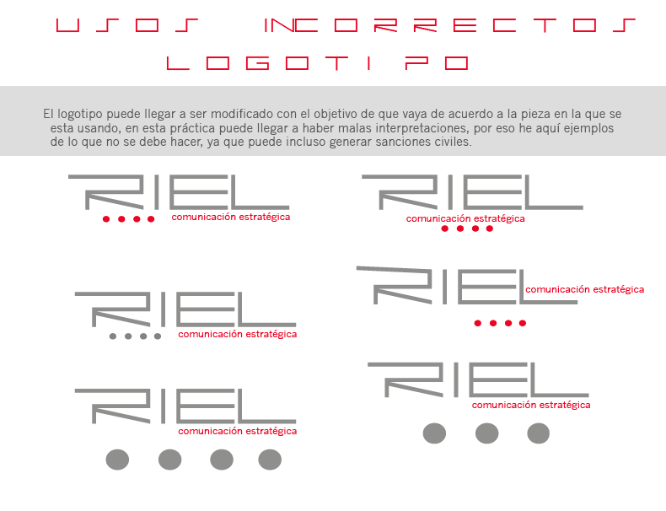
Uso incorrecto

Slide 23
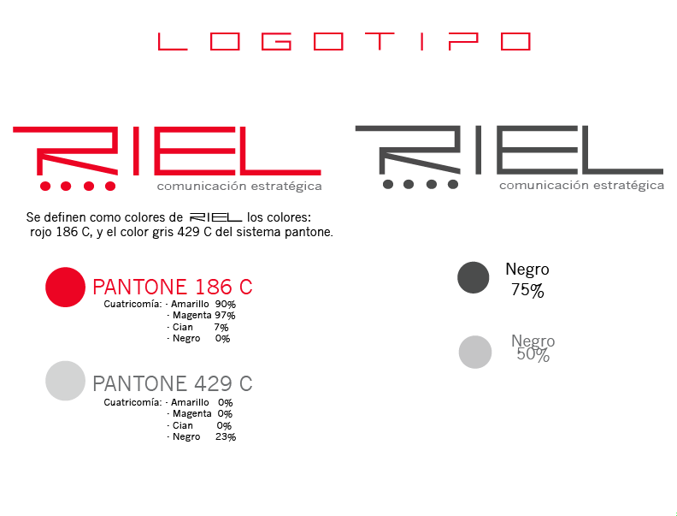
Pantone

Slide 24
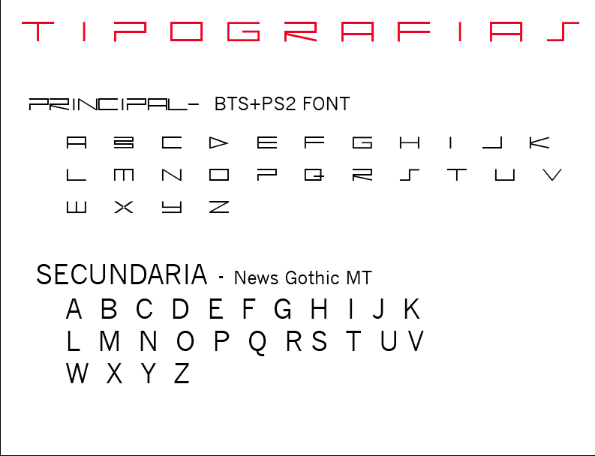
Tipografía

Slide 25
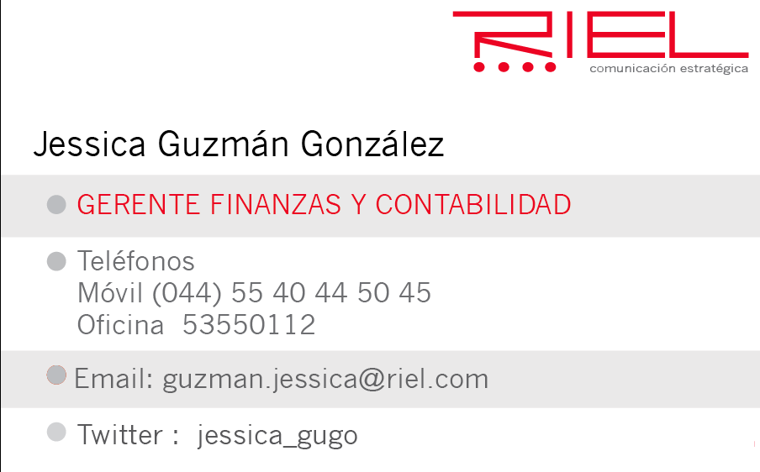

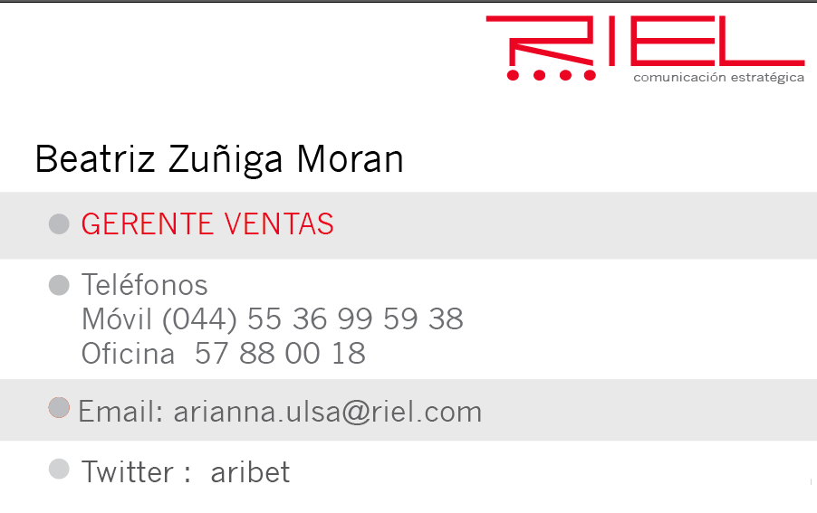
Tarjeta de presentación
5 cm
8 cm

Slide 26
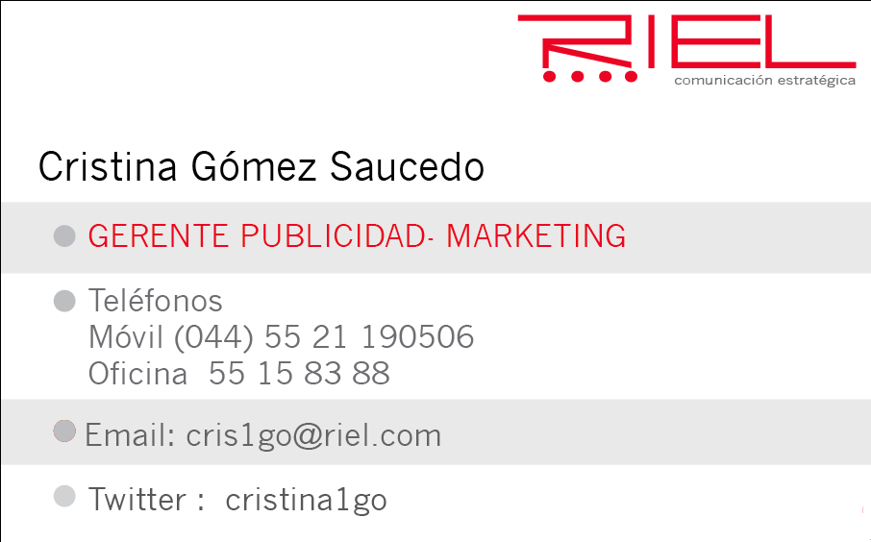
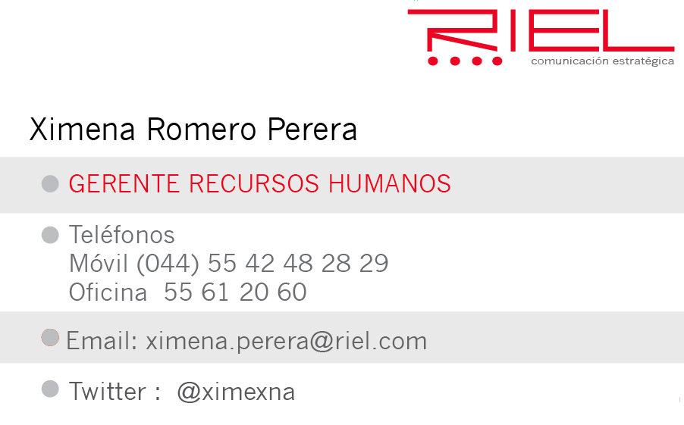

Slide 27

Sobre Carta
30.4 cm
23.3 cm

Slide 28

Sobre Oficio
10.5 cm
23.8 cm

Slide 29


Folder carta/oficio

Slide 30
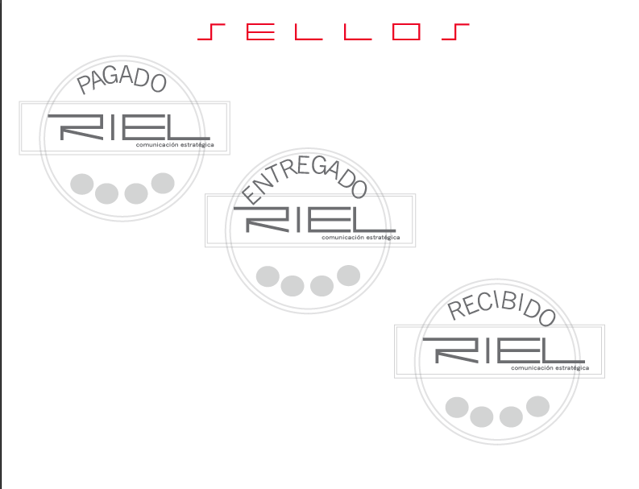
Sellos

Slide 31

Hoja membretada

Slide 32

Memorandum

Slide 33
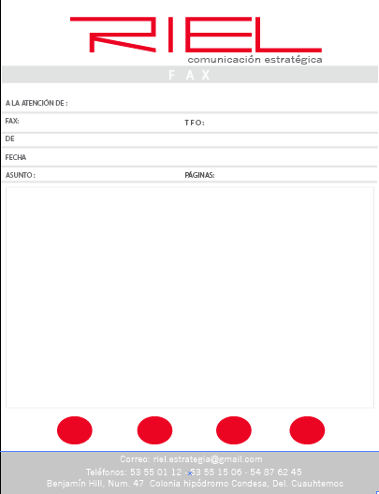
Fax

Slide 34
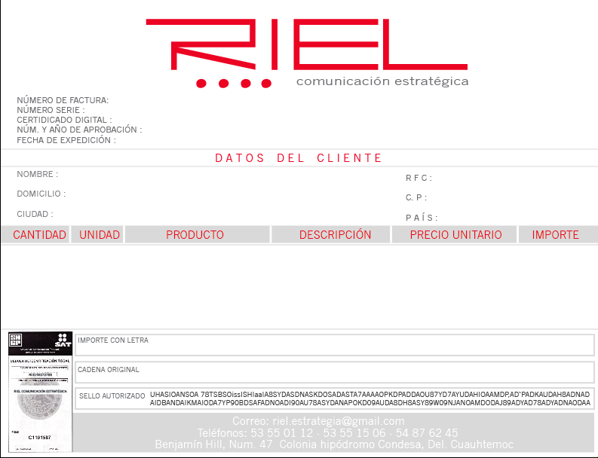

Slide 35
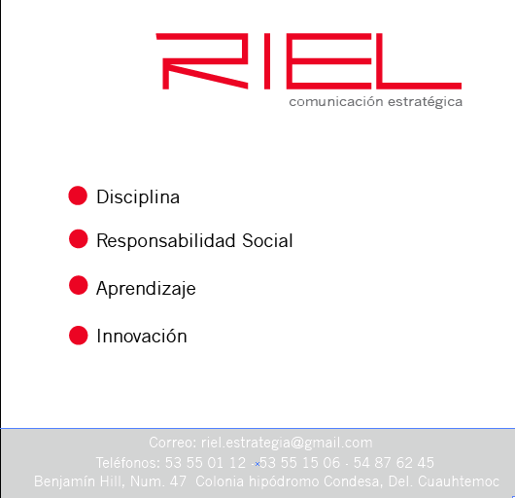
Portada y etiqueta de CD

